Slide 1
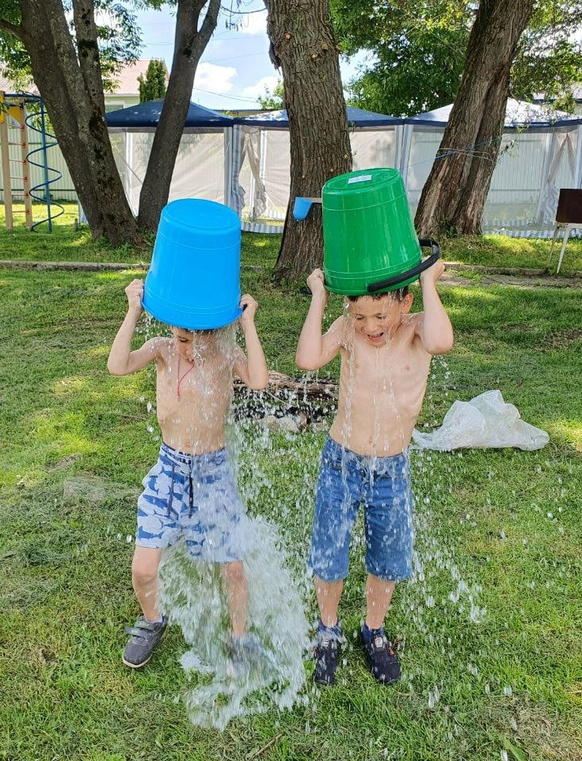
Государственное учреждение Тульской области
«Социально-реабилитационный центр для несовершеннолетних № 4»
Выпуск № 7
июль 2022 г.
МаГоБУс
В номере:
День Петра и Павла – стр. 1
Костровая столовая – стр. 2
На прогулке – стр. 3
Экскурсия на Тульский молочный комбинат – стр. 4
«Дорога безопасности» – стр. 5
В музее космонавтики – стр. 6-7
Экскурсия на Тульский
оружейный завод – стр. 8
Оранжевое настроение – стр. 9

Slide 2
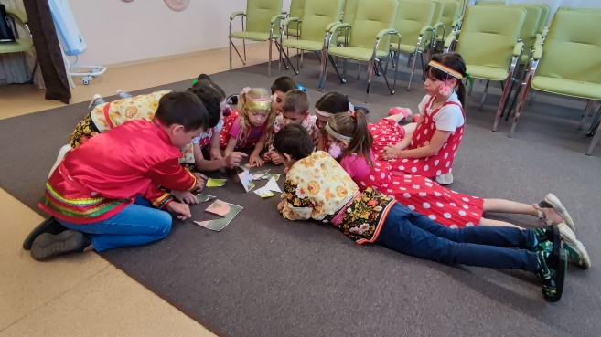
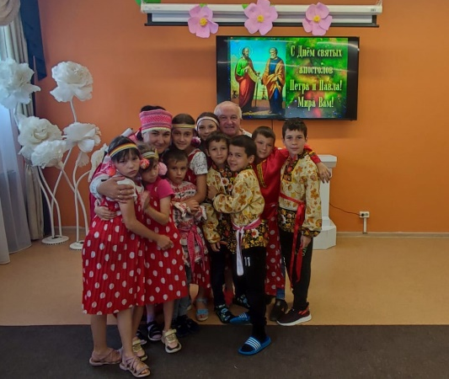
День Петра и Павла
2022 год объявлен в России годом народного искусства и материального культурного наследия. Согласно документу, Год культурного наследия народов России проводится "в целях популяризации народного искусства, сохранения культурных традиций, памятников истории и культуры, этнокультурного многообразия, культурной самобытности всех народов и этнических общностей РФ".
Воспитанники отделения вместе с воспитателем Моховой Т.В. и педагогом-организатором Свириковым А.В. провели народный праздник День Петра и Павла.
Дню Петра и Павла предшествует пост, который называется "апостольский". 12 июля, день памяти апостолов, — уже праздничный, не постный день (исключение — когда праздник выпадает на среду или пятницу). На Руси Петров день был календарной границей года. Начиналась подготовка к осени. Крестьяне после Петрова дня не заготавливали травы, заканчивали купальские празднования "макушки лета", начиналась подготовка к сенокосу. Традиции и обряды славян на Петров день были связаны с обычаями поклонения солнцу (костры, встреча восхода солнца, игры в свадьбу и пр.).
В 324 году в Риме и Константинополе появились первые храмы в честь Петра и Павла. С тех пор праздник стал отмечаться более широко. Само же появление праздника связывается с днем перенесения их мощей в Риме, которое состоялось как раз 12 июля (29 июня по старому стилю) 258 года.
Поэтому православные отмечают этот день 12 июля, а католики — 29 июня (по юлианскому календарю).
В ходе мероприятия ребята познакомились с историей возникновения праздника, с традициями и обрядами этого торжества. Один из обрядов «Кумования». Детишки обнимались друг с другом и весело смеялись. Интересно прошел конкурс отгадывания загадок. А дворовая игра «петушиный бой» прошла просто на «ура». В заключении праздника провели конкурс «собери цветок» и поиграли в старинную русскую забаву «Ручеёк». Сегодняшний Петров день воспитанники запомнят надолго.
Воспитатель: Мохова Т.В., воспитанница Дарья Д.

Slide 3
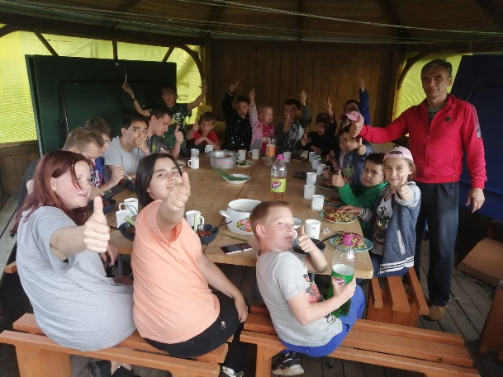
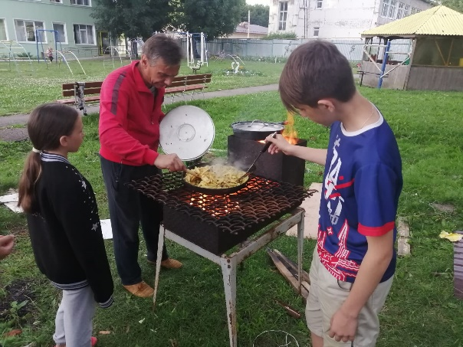
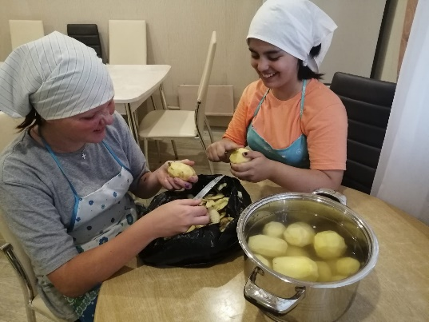
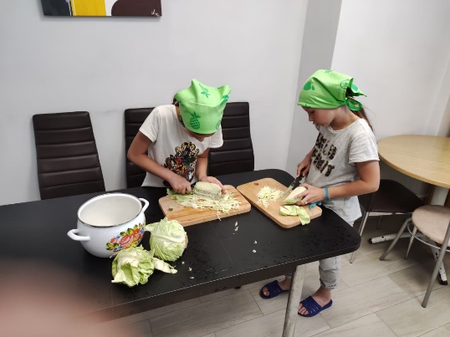
Костровая столовая
Пока погода позволяет, надо пользоваться этим и как можно чаще находиться на природе, на свежем воздухе.
Все знают, что еда на природе всегда вкуснее, чем в домашних условиях. А уж если она приготовлена на костре своими руками, это настоящая пища богов!
Свежий воздух - не единственная причина, по которой пища становится вкуснее. Безусловно, организм, насытившись кислородом, чувствует себя гораздо лучше. Кровообращение и обмен веществ в разы ускоряются, пробуждая аппетит.
Принимая пищу, мы чувствуем не только вкус, а и окружающие нас запахи: свежий прохладный воздух, запах травы, цветущих деревьев, ароматный дымок хрустящей корочки сочного мяска.
Для ребёнка самому приготовить что-то на настоящем костре и тут же это съесть — целое приключение. Готовить с ребенком надо что-то простое и быстрое.
В соответствии с программой летнего оздоровления «Босиком по радуге» каждую пятницу педагоги вместе с детьми организуют костровую столовую. 15 июля меню было простое: салат из свежих овощей, отварной картофель, обжаренный на костре и жаренные сосиски также на этом костре.
После того, как всё было приготовлено, все дружно сели за стол и отведали приготовленные блюда с огромным удовольствием. Пища, приготовленная на костре, да ещё и своими руками – самая вкусная!
Воспитатель: Тамошин А.Х., воспитанник Иван К.

Slide 4
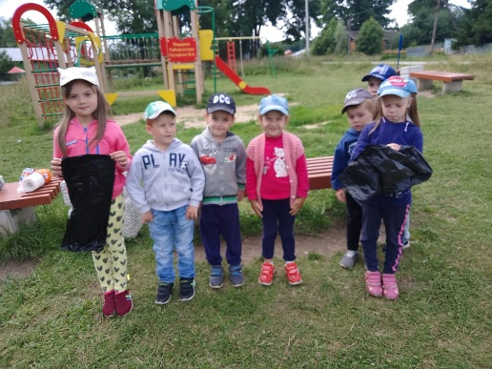
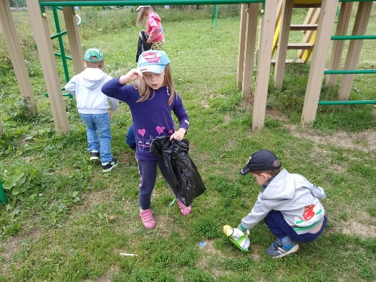
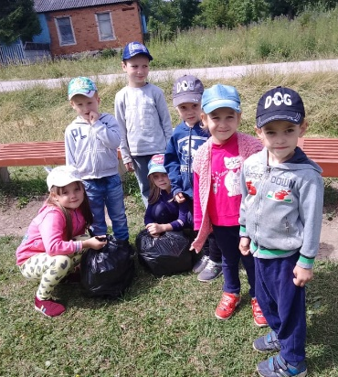
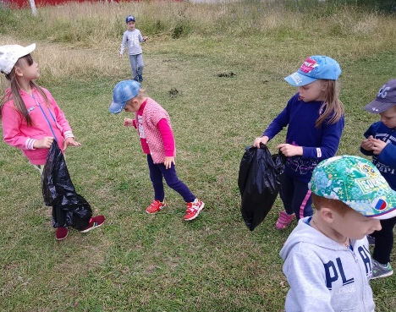
На прогулке
Наши малыши, как и, впрочем, все дети, очень любят гулять. На прогулке дети получают много новых впечатлений и знаний об окружающем их мире: о труде взрослых, о транспорте, о сезонных изменениях в природе и т. д. Наблюдения вызывают у детей интерес, вопросы, на которые они стремятся найти ответ. Поэтому прогулка способствует умственному воспитанию, развивает наблюдательность, воображение детей, расширяет представления об окружающем.
19 июля воспитатель Жижина О.Ю. организовала прогулку на детскую площадку п. Гвардейский, где дети с удовольствием качаются на качелях, играют в песочнице, упражняются в ловкости и меткости бросания мяча. Но в этот раз у воспитателей и дошколят было другая цель: было решено провести уборку территории от мусора. Малыши сразу принялись за дело: убрали бумажки, ветки, сухую траву. Всё это сложили в мусорные мешки и отнесли в контейнер.
Трудовое воспитание на свежем воздухе не только формирует у детей трудовые навыки и развивает трудолюбие, но и налаживает дружественные взаимоотношения между детьми. Систематическая, коллективная работа объединяет ребят, воспитывает у них ответственность за порученное дело, доставляет им и радость. Важно формировать у дошкольников понимание, что труд в природе – это не игра и не развлечение, а серьезное занятие. Только систематическое выполнение трудовых обязанностей будет способствовать воспитанию у дошкольников организованности, ответственности, привычки к трудовому усилию, что так важно для подготовки ребенка к школе.
Воспитатель: Жижина О.Ю.

Slide 5
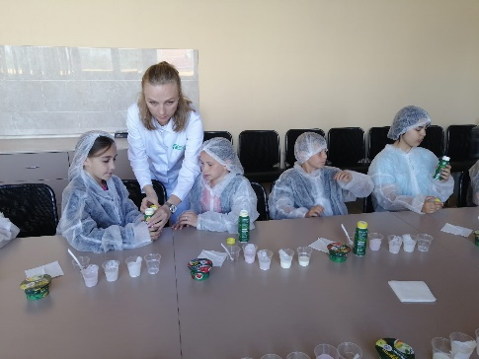
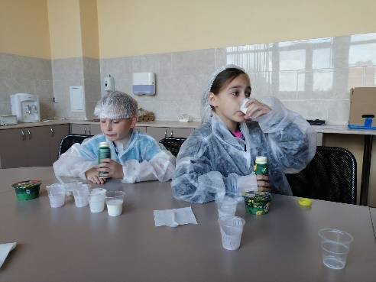
Экскурсия на Тульский молочный комбинат
С давних пор всем известно, что молоко и молочные продукты полезны для здоровья. 19 июля наши воспитанники с воспитателем Зубаковой О. В. побывали на экскурсии в Тульском молочном комбинате.
Ребята узнали много интересного и полезного.
Молоко – это жизненный первоисточник питания любого организма. Через материнское молоко человек с рождения набирается сил и растет. Издревле продукты из молока являются особенно ценными и полезными. Молочная продукция полезна своим белком, необходимыми аминокислотами и углеводами для развития организма, фосфором, калием, кальцием, витаминами D, А и В12.
Йогурт, сыр и молоко полезны для зубов, суставов и костей. Свежие молочные продукты борются со свободными радикалами, снижают действие радиации, выводят токсичные вещества и соли тяжелых металлов.
Кефир и ряженка рекомендуется при заболеваниях желудочно-кишечного тракта. Кефирные грибки восстанавливают полезную микрофролу кишечника, укрепляют иммунитет, борются с дисбактериозом, хронической усталостью и бессонницей.
Сметана – настоящая кладезь витаминов (А, Е, В2, В12, С, РР). Она нужна для костей и пищевода. Творог славится повышенным содержанием кальция и фосфора, натрия и магния, меди и цинка, которые благотворно влияют на работу мозга. Творог особенно полезен для пожилых людей.
В сливочном масле много белков, углеводы, витаминов А, B, D, Е, РР, железа, кальция, магния, фосфора, натрия, меди и цинка. Масло нормализует работу нервной системы и головного мозга. Но продукт содержит много калорий, поэтому употреблять его стоит с умом.
Перед началом экскурсии ребята одели спецодежду в виде халата, шапочки и бахил. Без них на молочном комбинате просто нельзя находиться. Понаблюдали за производством кефира, молока, сметаны, сливочного масла, творога, сыров, питьевого йогурта и других продуктов.
Завершилась экскурсия дегустацией продукции.
Ребята пробовали молоко, йогурты, кефир, плавленый сыр и творог.
Все остались очень довольны.
Воспитатель: Зубакова О.В., воспитанник: Илья Т.

Slide 6
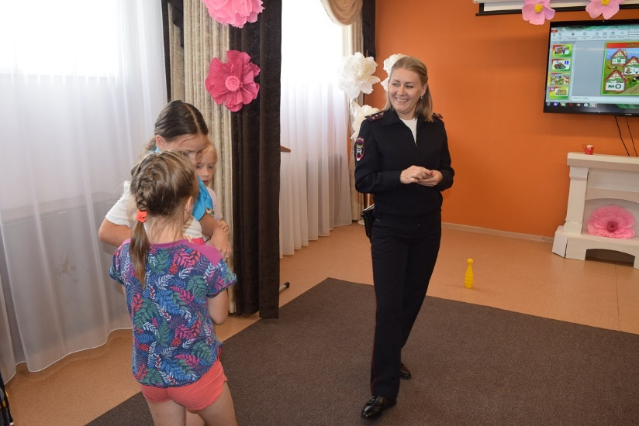
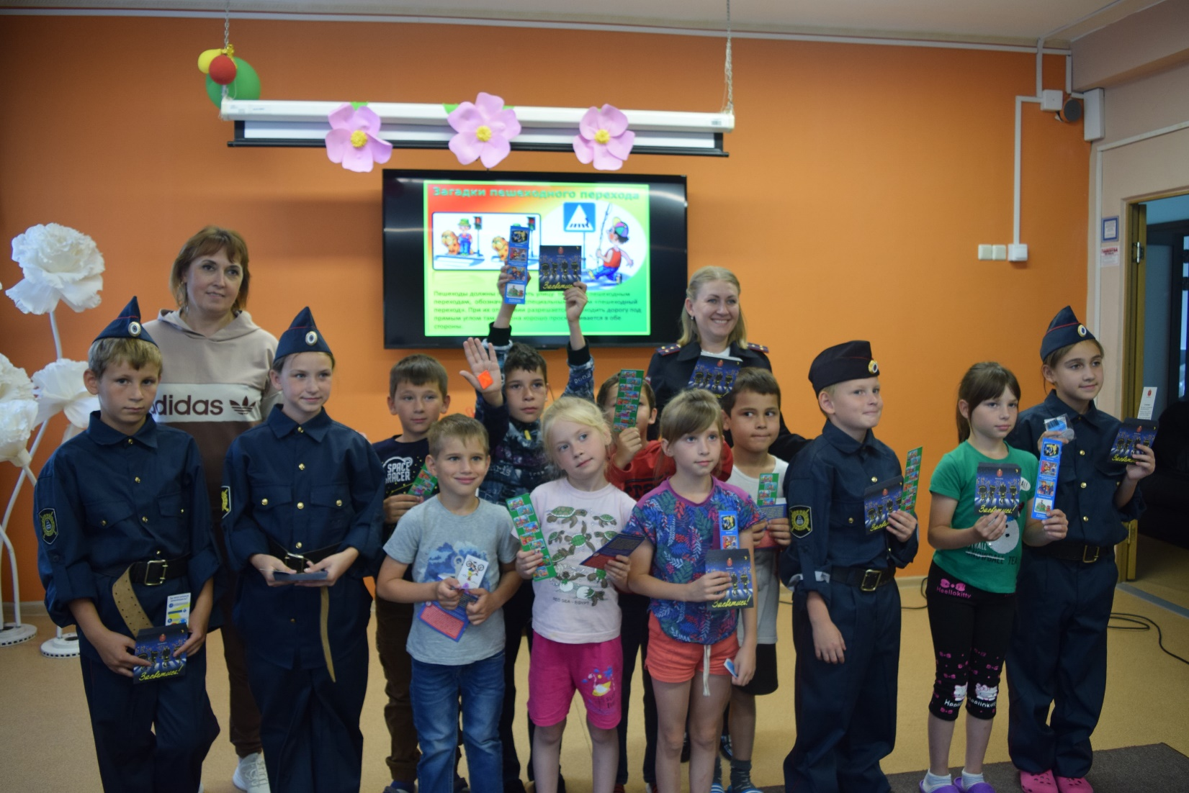
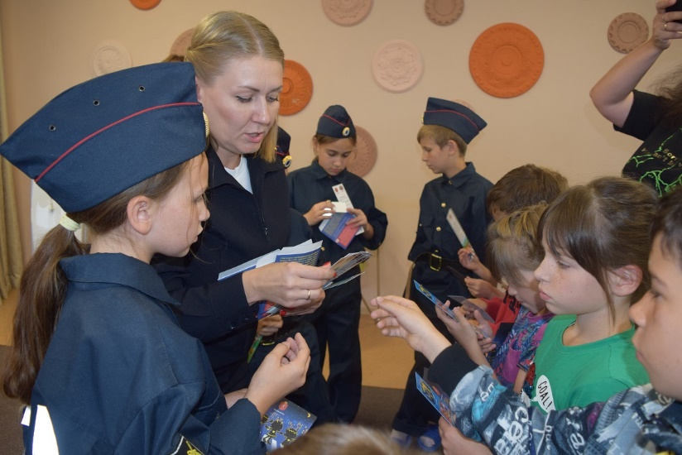
«Дорога безопасности»
20 июля к нам в гости приехала инспектор ГИБДД, старший лейтенант Наталья Викторовна Найман.
Сотрудники Госавтоинспекции – мужественные люди, которые несут свою нелегкую службу и в жару, и в холод. Они проверяют исправность автомашин, следят за соблюдением ПДД, первыми приходят на помощь пострадавшим в автомобильных авариях.
Наталья Викторовна познакомилась с нашими юными ЮИДовцами (юными инспекторами дорожного движения), а ребята показали, как они знают и выполняют правила дорожного движения. Наталья Викторовна вместе с социальным педагогом Калистратовой Александрой Владимировной провели викторину по правилам дорожного движения. Наши воспитанники побывали и в роли пешеходов, и в роли водителей, а также отвечали на вопросы инспектора. По окончанию мероприятия инспектор подарила ребятам закладки для книг с правилами дорожного движения, светоотражающие наклейки и брелоки.
Социальный педагог: Калистратова А.В., воспитанник: Иван К.

Slide 7
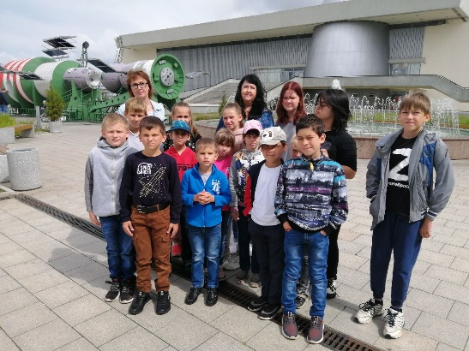
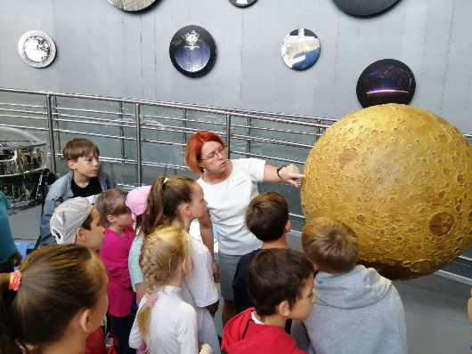
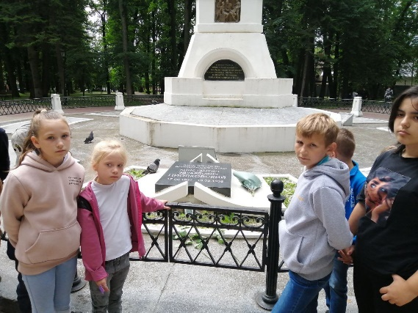
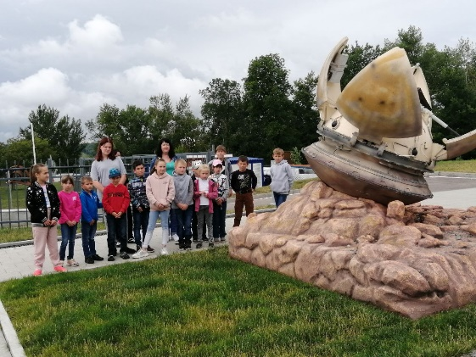
В музее космонавтики
Проживая в 100 километрах от города Калуга и не посмотреть Музей Истории космонавтики имени Константина Эдуардовича Циолковского было бы очень неправильно. Во-первых, саму Калугу величают «колыбелью космонавтики», во-вторых, это первый в мире и крупнейший в России музей космической тематики, созданный при непосредственном участии Сергея Королева и Юрия Гагарина.
Не секрет, что именно Калугу называют городом Константина Циолковского. Выдающийся учёный и основоположник космонавтики провёл здесь большую часть своей жизни, целых 43 года.
21 июля наши воспитанники вместе с воспитателем Е. Н. Мосиной и социальным педагогом А. В. Калистратовой посетители музей истории космонавтики им. К. Э. Циолковского в г. Калуга. Вместе с экскурсоводом, Татьяной Владимировной, совершили космическое путешествие по территории музея. Ребята услышали много интересного о космических кораблях и аппаратах. Экскурсовод показала различные скафандры и рассказала о жизни космонавтов на орбитальной станции.
Перед зданием музея расположен памятник Юрию Гагарину. Его открыли 9 апреля 2011 года в преддверии дня космонавтики.

Slide 8
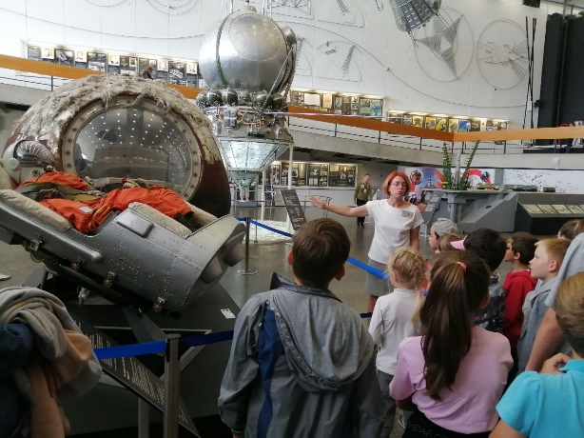
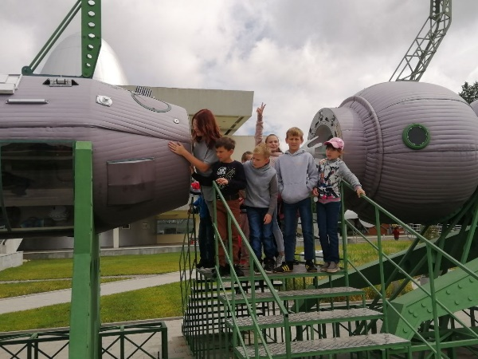
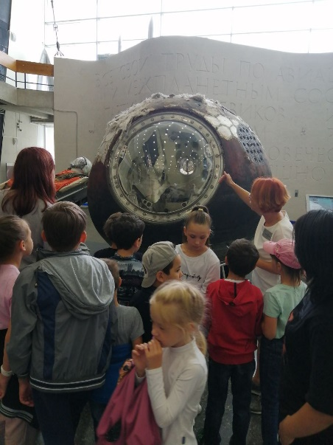
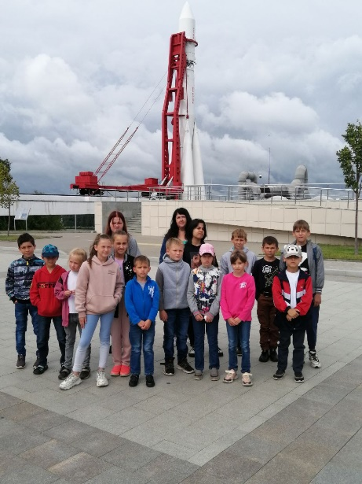
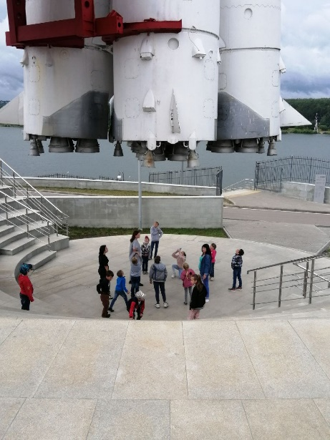
Собственно, история музея космонавтики в Калуге начинается в 1936 году. Спустя год после смерти выдающегося ученого был создан вначале дом-музей К. Э. Циолковского. Затем началась война. На некоторое время о комплексе забыли. Строительство музея космонавтики продолжилось уже после 1945-го года. Здание, в котором сейчас располагаются основные экспозиции, строилось специально для музея, что само по себе является большой редкостью. Первый камень в фундамент здания заложил 13 июня 1961 года Юрий Гагарин. Музей открылся для посетителей в 1967 году. В 1979 году он получил статус научно-исследовательского учреждения, а в 1993 году Государственный музей истории космонавтики имени К. Э. Циолковского был отнесен к крупнейшим культурно-просветительным учреждениям, имеющим особенную общественную значимость. В музее два больших зала (верхний и нижний) и очень много различных экспонатов, а также есть планетарий. В залах музея экскурсовод познакомил наших ребят с отечественной историей практической космонавтики, от первого искусственного спутника Земли до современных долговременных орбитальных станций.
В заключении экскурсии воспитанники и педагоги прогулялись по территории музея и побывали на могиле К. Э. Циолковского.
Социальный педагог: Калистратова А.В., воспитанница: Виктория Ю.

Slide 9
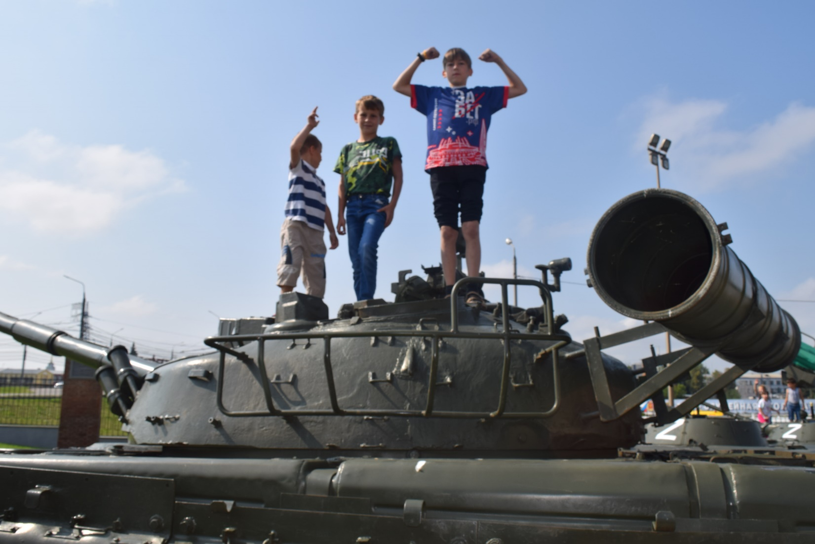
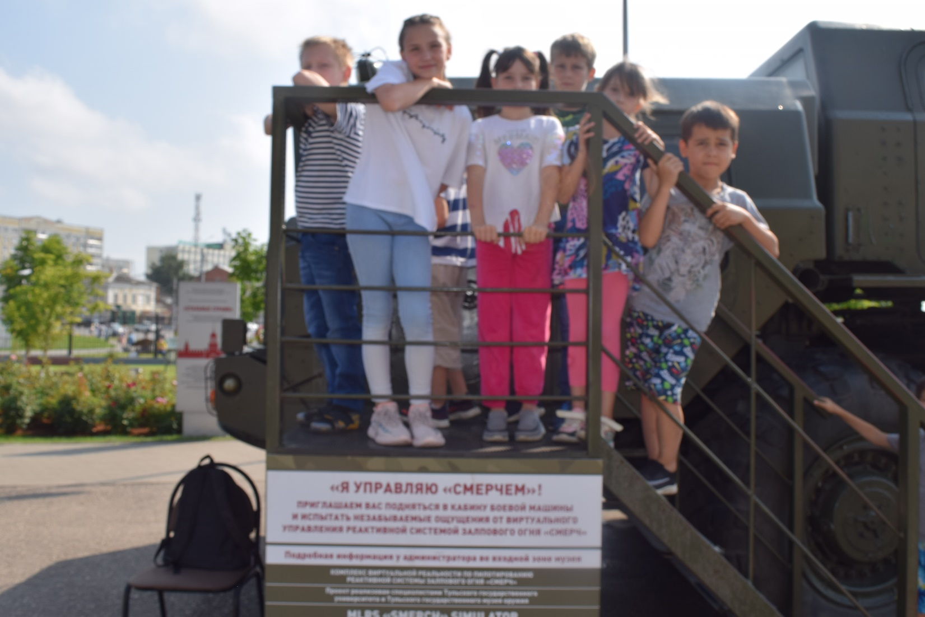
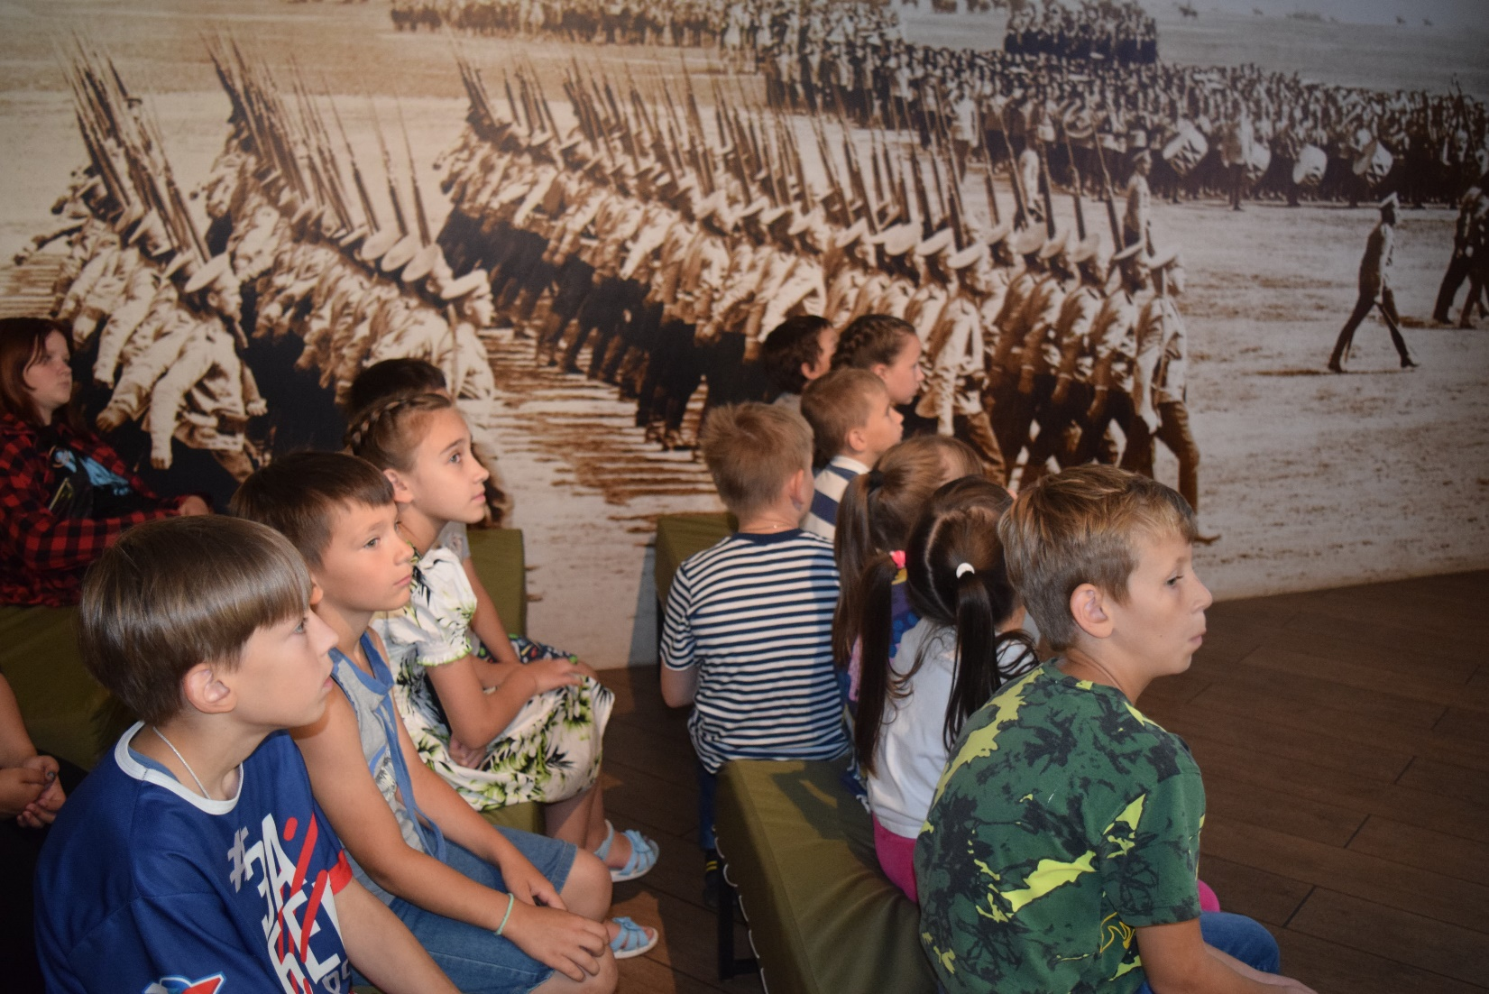
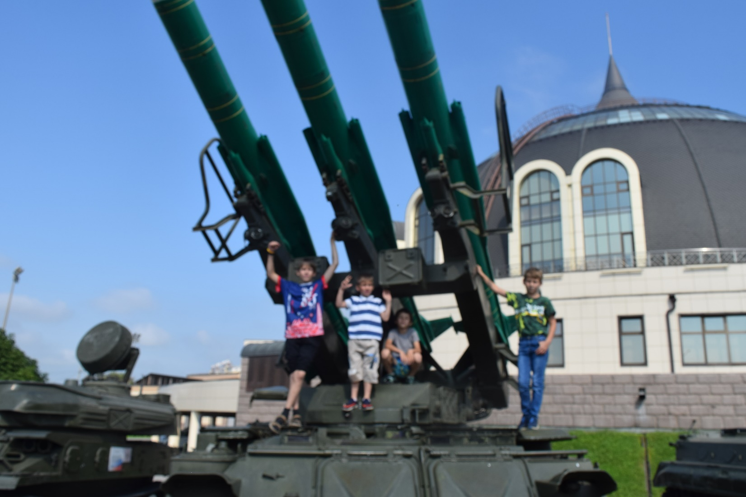
Экскурсия на Тульский оружейный завод
Тульский государственный музей оружия — один из старейших музеев России. Зарождение его коллекции относится к 1724 г., когда на Тульском оружейном заводе в соответствии с вышедшим тогда указом Петра I стали «…старинные пушки и фузеи не переливать и не портить, а сдавать как курьезы в цейхгаузы на хранение».
В годы Великой Отечественной войны фонды музея находились в г. Медногорске на Урале, куда был эвакуирован оружейный завод. 12 декабря 1945 г. музейные экспонаты были возвращены в Тулу и размещены на прежнем месте — на территории завода.
С годами слава музея росла, а с нею и количество посетителей, что было нежелательно для оборонного предприятия. И в 1959 г. музей переехал в одно из зданий в центре города недалеко от кремля.
26 июля воспитанники отделения вместе с воспитателем Никитиным О.В. посетили Тульский музей оружия. Ребята познакомились с новейшей техникой, находящейся под открытым небом около музея. В самом музее посетили экспозиции, посвящённые становлению Тулы как кузницы оружия. Экскурсовод рассказал о замечательном оружейнике С.И. Мосине и его легендарной трёхлинейке, об обороне Тулы в 1941 году и послевоенной истории Тульского оружейного завода. Ребята также посетили выставку «Служу России», посвящённой спецоперации на Украине, где познакомились с образцами военной формы наших военнослужащих и их вооружением.
Воспитатель: Никитин О.В., воспитанник: Алексей П.

Slide 10
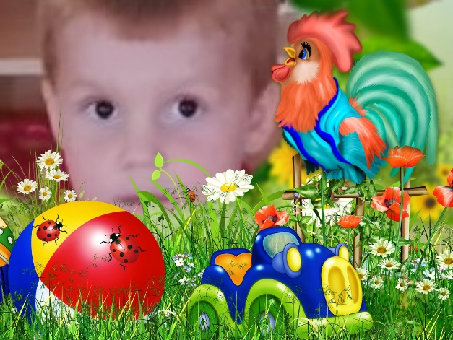
Оранжевое настроение
Серёжа
Милана
Поздравляем с днем варенья — С самым лучшим в мире днем! Долгожданные подарки Гости пусть приносят в дом. Пусть сбываются скорее Все волшебные мечты, Радостнее всех на свете Будете сегодня вы!
Адрес редакции: 301164, п. Гвардейский, Главный редактор: Газета издаётся 1 раз в месяц
ул. Молодёжная, д. 11 Назарова Н. В.

